Slide 1


Slide 2
《鲲之源》 项目答辩与评审
队伍：开局一条鲲
2018/7/13

Slide 3
主要内容
1. 项目计划和团队介绍
2. 游戏策划和设计
3. 游戏实现技术框架
4. 游戏美术和音乐
5. 游戏演示
6. 游戏剩余问题

Slide 4
项目计划

Slide 5
项目开题报告和可行性分析
项目计划
1. 此项目是开发一款运行在PC端的角色扮演（RPG）类的游戏。
2. 项目主要难点在于开发上缺乏经验。

Slide 6
资源需求
项目计划
硬件环境：电脑 B7-333
软件环境：Windows 10、Unity3D 2018.1.1f1、 Maya

Slide 7
最终交付物
项目计划
游戏的可运行demo
演示视频
作品介绍ppt
宣传动画
全部开发文档和管理文档

Slide 8
小组成员
项目计划
组长：林智威
组员（排名不分先后）：
策划组：丘小霞，庞绮琛，王堰楠
开发组：符王朝，林英杰，王渊，覃伟达
美工组：陈佩，周楚乔，邓志健
音乐组：詹家荣

Slide 9
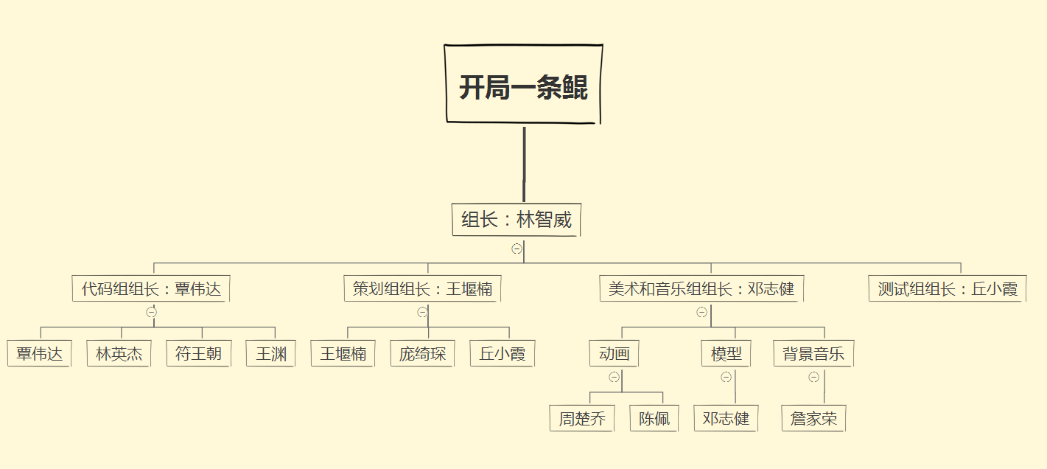
项目计划

Slide 10
组织架构与角色安排
项目计划
项目角色 | 负责人 | 成员 | 主要任务
项目经理 | 林智威 | - | 保证开发项目按时保质的完成
策划 | 王堰楠 | 庞绮琛、丘小霞 | 游戏剧情、玩法设计
开发 | 覃伟达 | 符王朝、林英杰、王渊 | 游戏详细设计、实现
测试 | 丘小霞 | 邓志健、王渊 | 游戏测试
美工 | 邓志健 | 陈佩、周楚乔 | 游戏建模、插画、原画、动画
文档 | 林智威 | 林英杰 | 撰写相关文档、文档版本管理
音乐 | 詹家荣 | 王堰楠 | 游戏背景音乐和音效

Slide 11
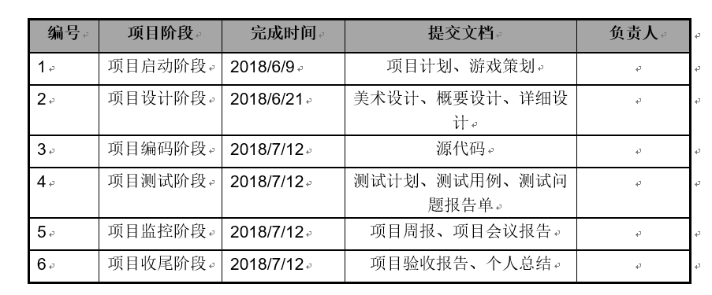
时间里程碑计划
项目计划

Slide 12
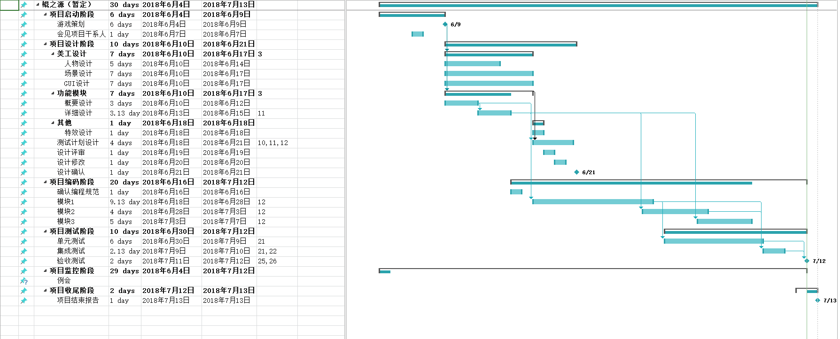
项目计划

Slide 13
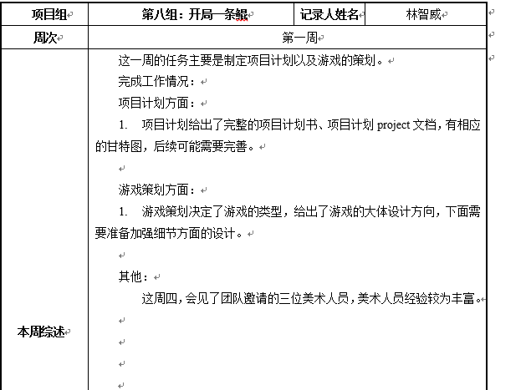
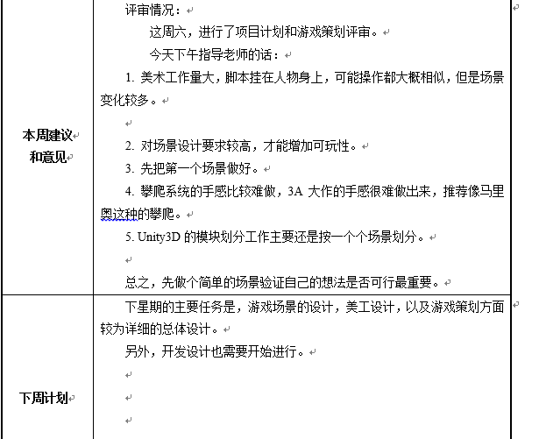
项目控制方式
项目计划
1. 每周制作项目周报，记录个工作进展，调控项目风险。
。

Slide 14
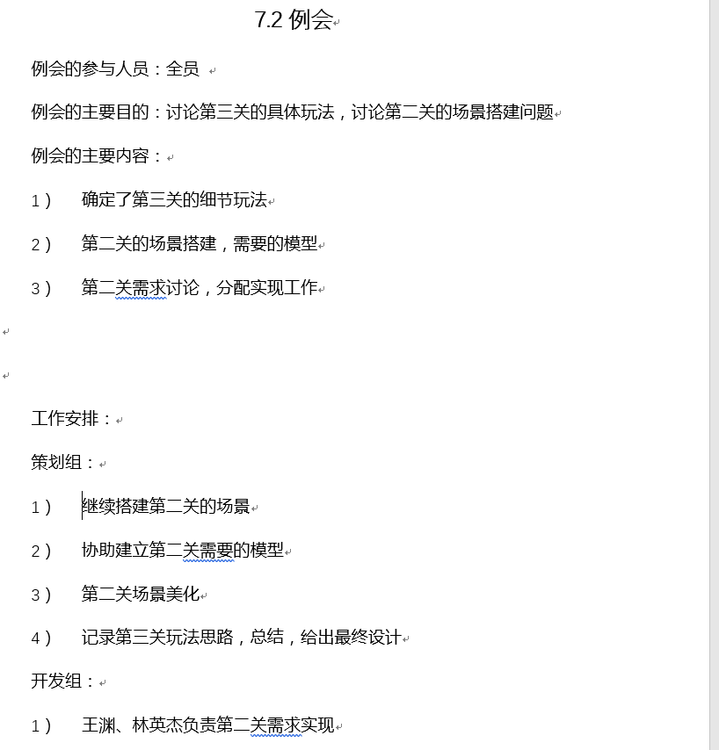
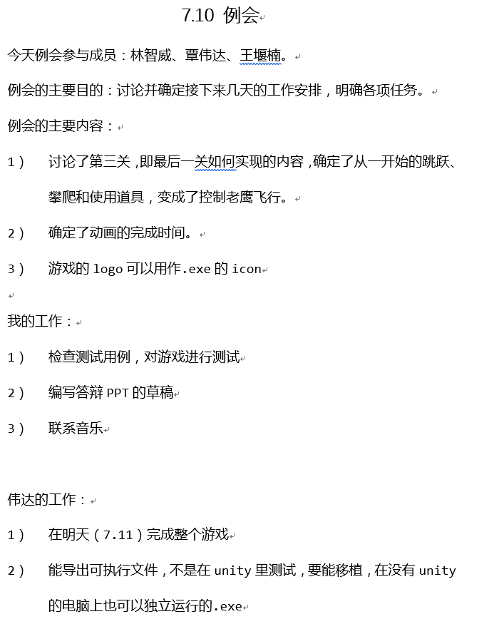
2. 每周例会

Slide 15
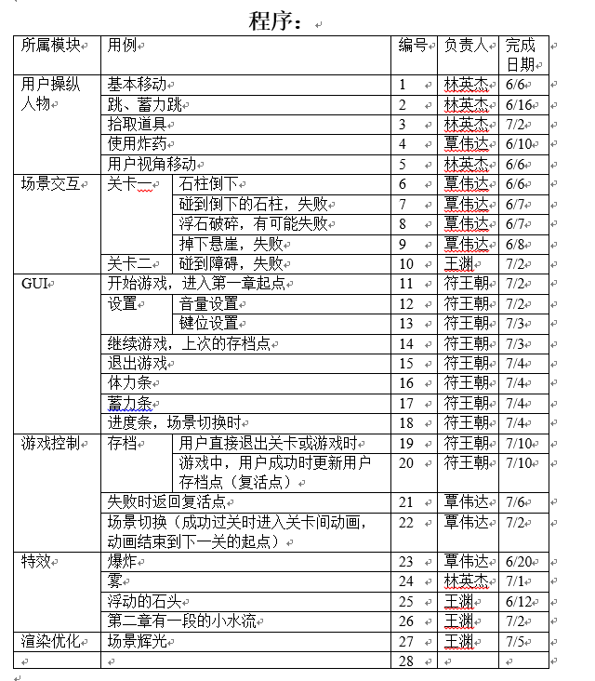
3. 每项工作对应具体负责人

Slide 16
游戏策划

Slide 17
背景故事
游戏策划
玩家在游戏中扮演一个年轻的男性角色，他向往自由与冒险，讨厌一成不变的木工学徒生活。所以不被村里人看好。由于一次失误被罚去打扫图书馆，在打扫过程中偶然发现记载鲲的地图碎片。因此他踏上了寻找鲲的旅程。
通过搜寻剩余的地图碎片，在历经重重困难后，他终于到达大陆最高点。远眺发现自己一直生活的大陆就是鲲，但是鲲受到了污染。为了拯救鲲，男主最终再次踏上新的冒险旅途

Slide 18
游戏玩法
游戏策划
在游戏中，玩家用过操控主角进行寻找线索，最终找到传说中的鲲，然后决定继续冒险。
本游戏一共三大章节+一个序章。序章简要介绍了玩家以及其开始冒险旅程的缘由，其余三章是玩家分别在鲲的呼吸口、体内和尾部寻找线索通关。
在三个章节中玩家需要利用操控与相关的特殊工具及地形，通过相应关卡，获得对应的地图残片，从而开启新章节。
人物属性有体力值，玩家的每一个动作都会消耗相应的体力值，当体力值降为0时角色需要休息回复体力值。

Slide 19
场景
游戏策划
游戏共有5个场景
村落：出现在序章动画中，是玩家冒险生活的起点
平原：出现在第一章，有众多障碍物，玩家需要利用地形与工具，制造特殊通道，完成跨越场地
火山口与浮石阵：火山口位于平原之后，其实为鲲的呼吸口。火山口中存在浮石阵，玩家需要蓄力并指定方向跳到浮石之上，并利用连续跳跃前进通过浮石阵到达火山口对岸
体内隧道：该场景位于鲲体内
尾部高山：位于鲲的尾部

Slide 20
主角性格
游戏策划
大大咧咧不拘小节，热爱冒险喜欢幻想，有些不切实际。 对感兴趣的事充满兴趣，有点小聪明。喜欢感情用事。没有城府。身高：180

Slide 21
体力值
游戏策划
玩家具有一定上线的体力值。但是玩家的每一次操作，如跑动，跳跃，蓄力等都会消耗数量不等的体力值。若体力值消耗为0，则玩家无法再让角色做出动作，需要一定的时间恢复体力值。角色静止不动时就能以一定速度恢复体力值

Slide 22
游戏风格与配乐
游戏策划
本游戏的美术风格偏西方幻想，人物3D模型偏可爱Q版，人物2D立绘偏写实。游戏美术图量
一种较为刺激紧张的音效

Slide 23
丘小霞：
1）游戏第二关卡的策划
2）测试文档的编写以及整理

Slide 24
庞绮琛：
1）主要负责设计游戏剧情及人物设定
2）设计第三章关卡
3）用maya及unity进行游戏地图建模

Slide 25
游戏逻辑

Slide 26
覃伟达：
1）主要负责整合场景，包括对场景碰撞的细节进行调整
2）负责第一个场景整体的需求实现

Slide 27
林英杰：
1）主要负责角色运动、动作，音效、粒子特效的实现
2）负责第三关卡的需求实现

Slide 28
符王朝：
1）主要负责游戏UI的实现和提供接口
2）实现游戏存档和切换的整体逻辑的实现

Slide 29
王渊：
1）主要负责与美工对接，包括美工资源的转化处理以及细微修改。
2）将策划人员所搭建的初步场景进行修改，来达到最终的场景需求。
3）负责第二关关卡的需求实现

Slide 30
游戏美术与音乐

Slide 31
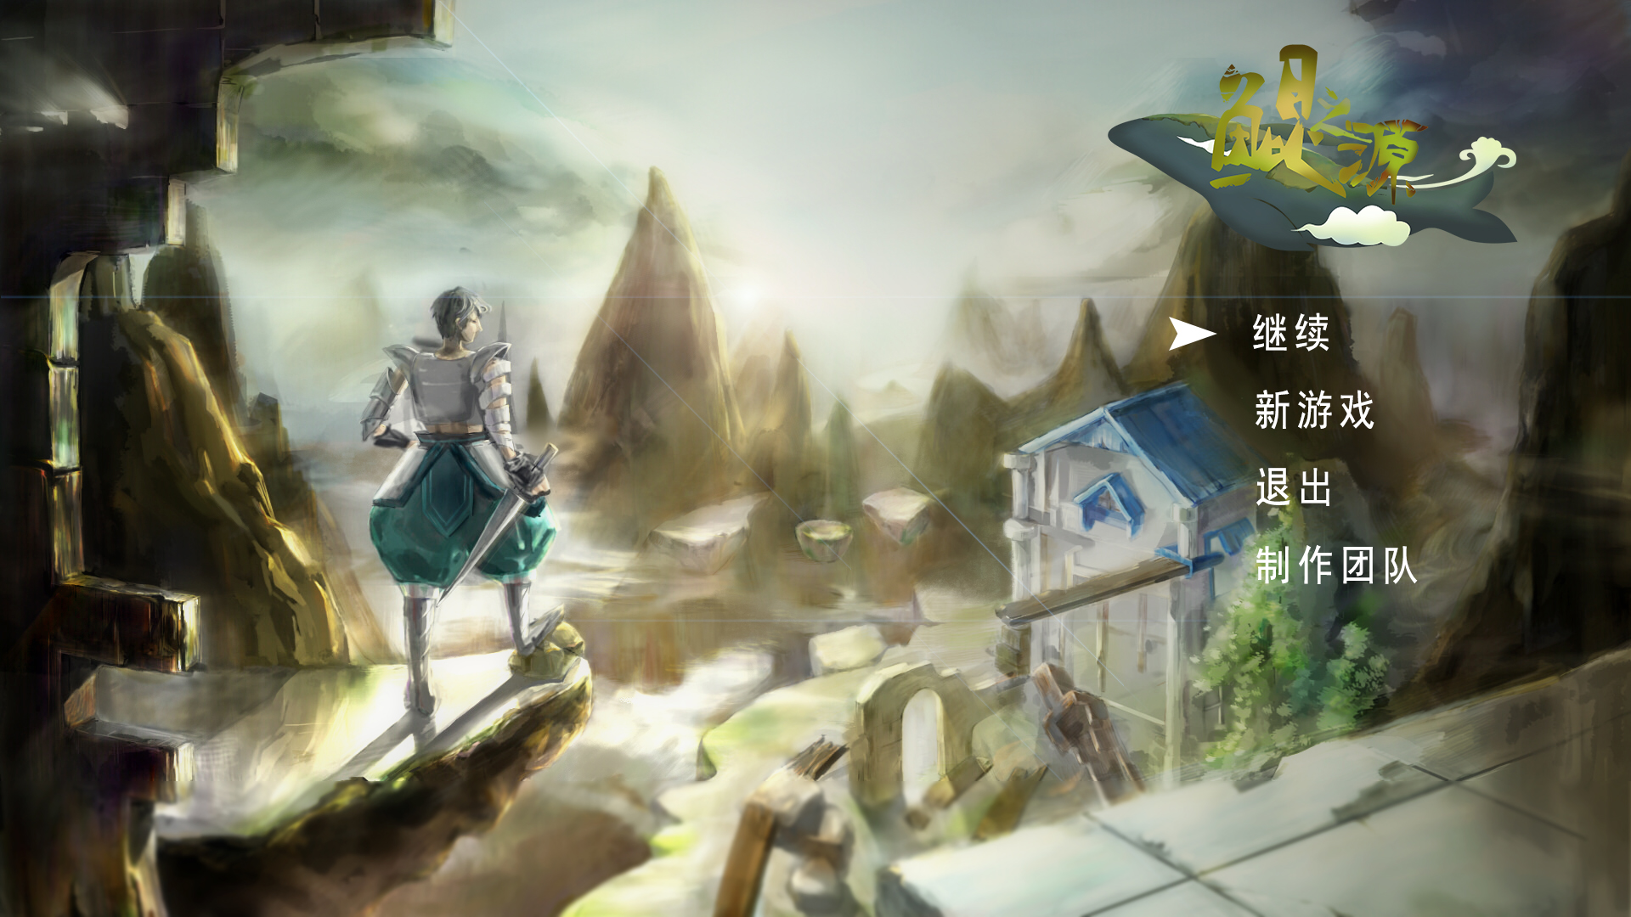
开始界面
美术

Slide 32
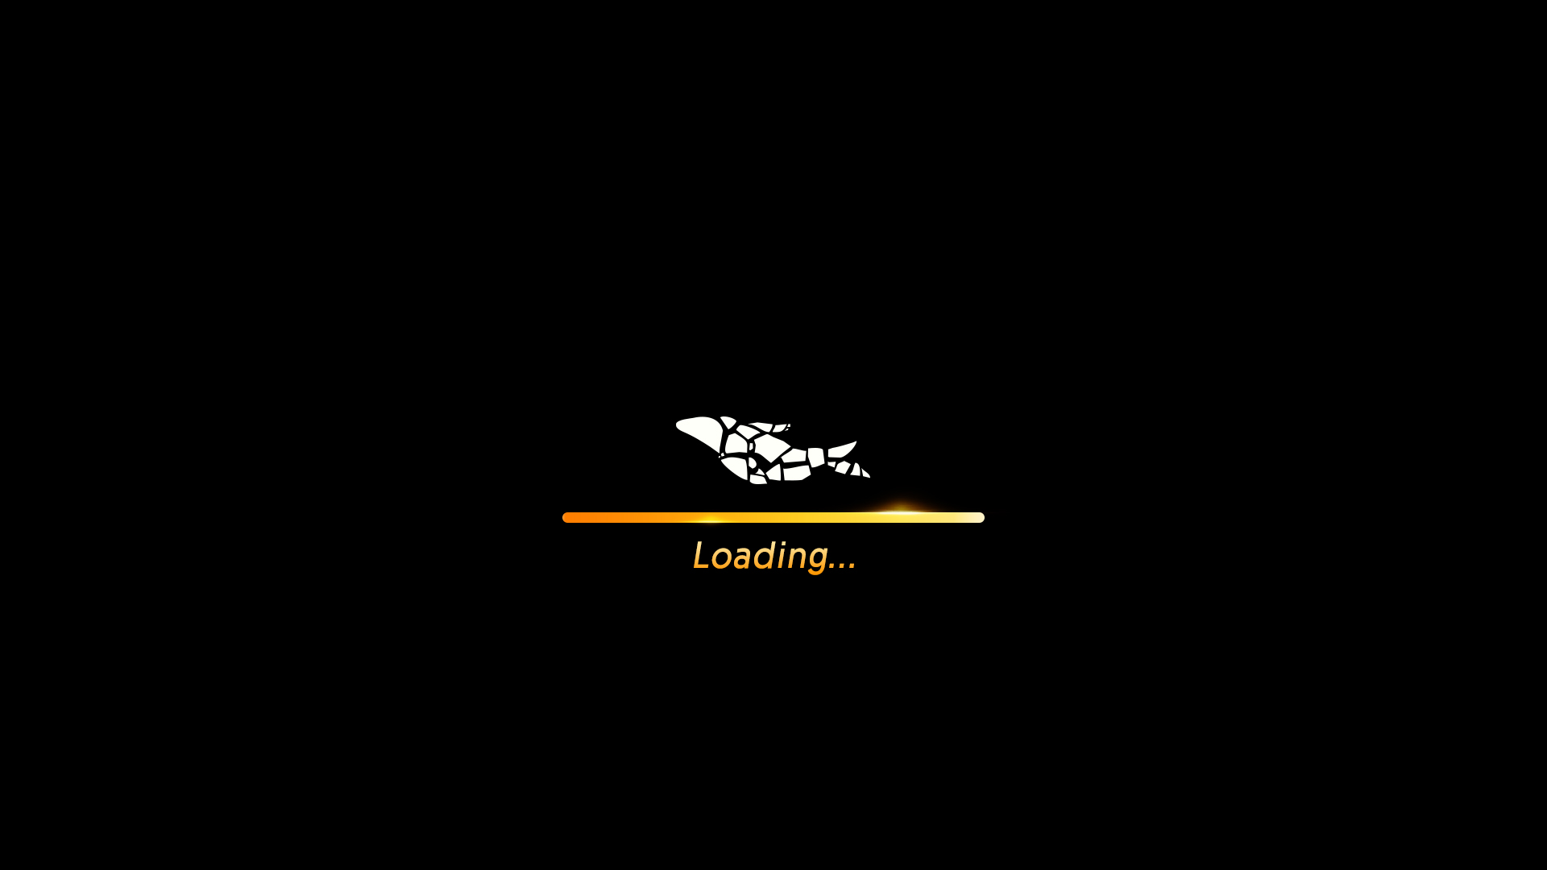
Loading
美术

Slide 33
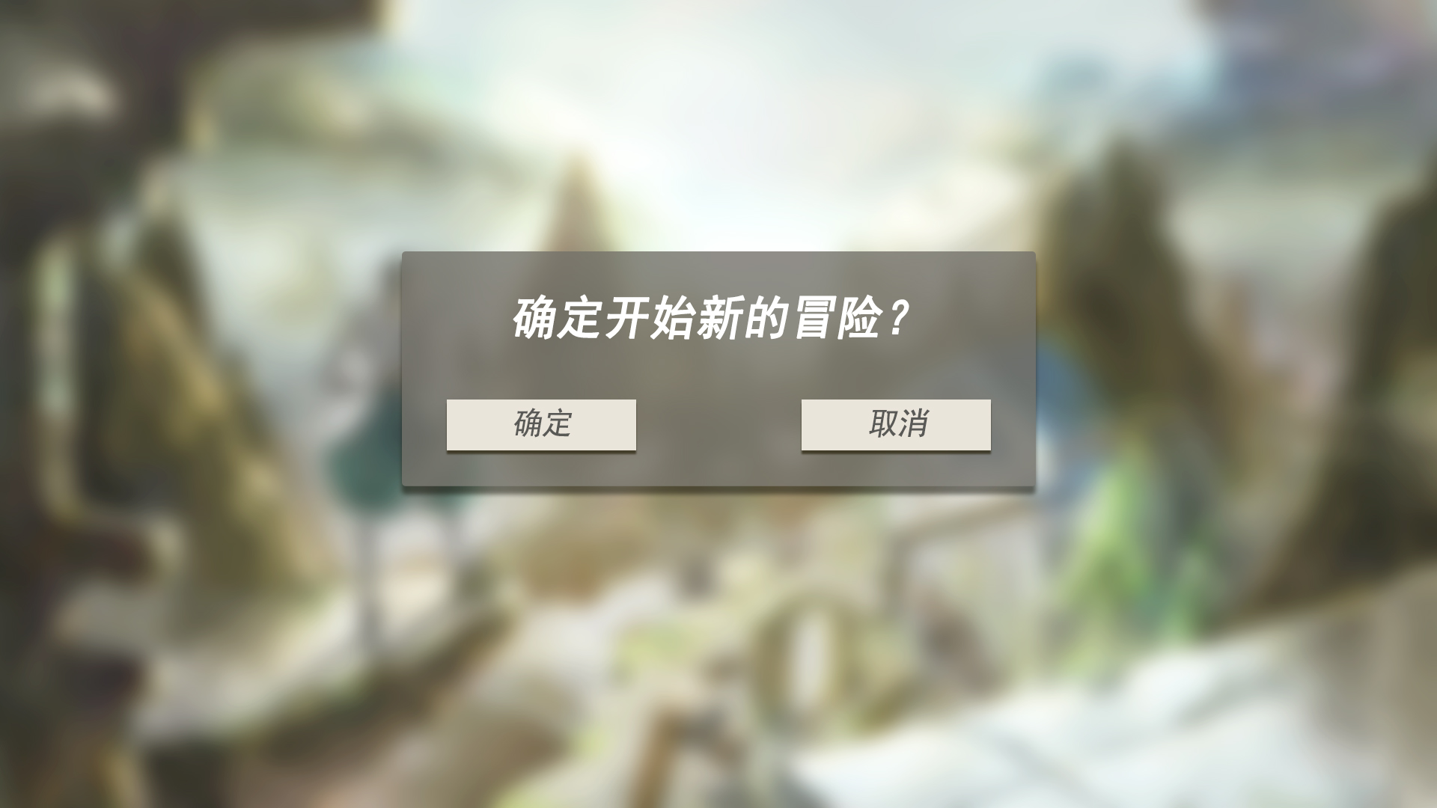
游戏内截图
美术

Slide 34
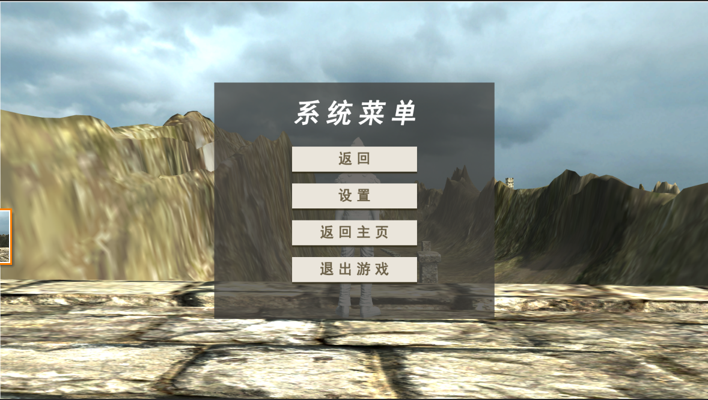
游戏内截图
美术

Slide 35
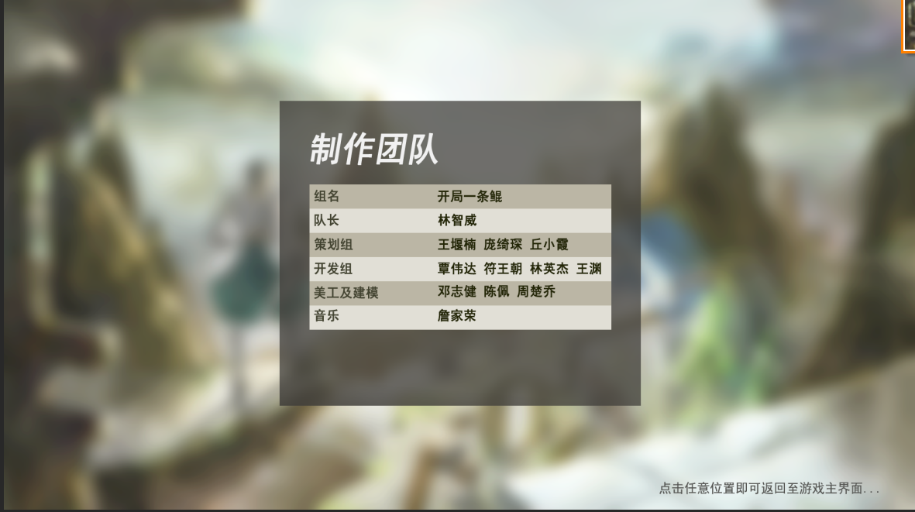
制作团队
美术

Slide 36
游戏演示

